Slide 1
脑与认知科学基础
人工智能系本科生课程
张俊松
zhangjs@xmu.edu.cn
厦门大学人工智能系
脑认知与智能计算实验室 BCI Lab

Slide 2
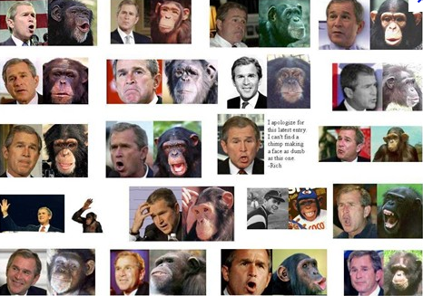
第13讲 情绪与调控
本讲摘要：
1 情绪的性质
2 情绪的表达
3 生活压力与情绪
脑认知与智能计算实验室 BCI Lab

Slide 3
第13讲 情绪与调控
七情：
喜、怒、哀、惧、爱、恶、欲
七情之说给人两种印象：
1）情绪的内涵极为复杂；
2）不愉快的情绪占多数。
脑认知与智能计算实验室 BCI Lab

Slide 4
第13讲 情绪与调控
1、情绪的性质
所谓情绪，是指个体受到某种刺激所产生的一种身心激动状态；情绪状态的发生，对个体的生活极具影响作用。
脑认知与智能计算实验室 BCI Lab

Slide 5
第13讲 情绪与调控
1、情绪的性质
1.1 情绪由刺激引起
外在刺激：生活环境中的任何人、事、物的变化，都会影响人的情绪。
内在刺激：生理性的，诸如腺体的分泌、器官功能失常等。
脑认知与智能计算实验室 BCI Lab

Slide 6
第13讲 情绪与调控
1、情绪的性质
1.2 情绪是主观意识经验
处于情绪状态时，个人是可以经验得到的。而且个人所经验到的情绪性质是主观的，不是客观的。
由于情绪的感受是主观的，所以在心理学上无法凭客观方法来研究。研究情绪反应时，只能采内省式的自陈量表法，要当事人主观陈述其感觉。
脑认知与智能计算实验室 BCI Lab

Slide 7
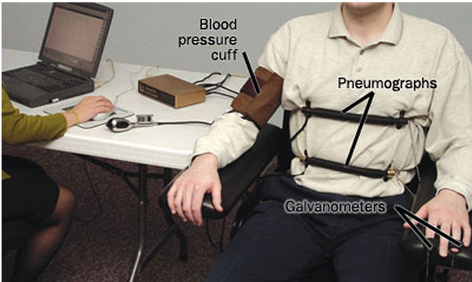
第13讲 情绪与调控
1、情绪的性质
1.3 情绪状态不易自我控制
情绪经验的产生，虽然与个人的认知有关，但在情绪状态下伴随产生的生理变化与行为反应，当事人却是无法控制的。
比如测谎仪的设计就是根据情绪不易自我控制的原理。
脑认知与智能计算实验室 BCI Lab

Slide 8
第13讲 情绪与调控
1、情绪的性质
1.2 情绪与动机有连带关系
情绪与动机有何连带关系？
1）情绪是伴随着动机性行为而产生的，如各种欲望；
2）在某些情形下，情绪本身即可视为动机，如恐惧。
脑认知与智能计算实验室 BCI Lab

Slide 9
第13讲 情绪与调控
1、情绪的性质
1.4 情绪与动机有连带关系（续）
情绪与动机二者在性质上具有两点不同之处：
1）动机的起源主要由于内在的需要（生理的或心理
的），其次是由于外在的诱因；而情绪则是缘于刺激。
2）动机产生之后，在未获满足之前，其所促动之行为将持续活动下去；甚至，如生理动机（如饥饿）长时间得不到满足，将影响个体生存。情绪则不然，强烈的情绪，即使不获发泄机会，时过境迁之后，也会自行淡化或消失。
脑认知与智能计算实验室 BCI Lab

Slide 10
第13讲 情绪与调控
2、情绪表达
情绪表达是指个体将其情绪经验经由行为活动表露于外，从而显现其心理感受，并藉以达到与外在沟通的目的。
情绪表达有很多不同方式，如语言文字、图画符号、身体活动等，凡是能用来表情达意的，均可用来表现情绪。
脑认知与智能计算实验室 BCI Lab

Slide 11
第13讲 情绪与调控
2、情绪表达
2.1情绪表达的心理学研究
在心理学上，对情绪表达的研究，集中在对三个问题的探讨：
1）情绪经验的双向特征；
2）非语言的情绪表达；
3）情绪经验的形成。
脑认知与智能计算实验室 BCI Lab

Slide 12
第13讲 情绪与调控
2、情绪表达
2.2面部表情
情绪的表达以面部的肌肉活动为主。描写情绪的成语，如眉飞色舞、眉目传情、愁眉苦脸、喜形于色等，都是指面部的表情。
人类的面部表情从几岁开始？
脑认知与智能计算实验室 BCI Lab

Slide 13
第13讲 情绪与调控
2、情绪表达
2.2面部表情（续）
研究发现，不同情绪的表达，分别由面孔的不同部位来决定：悲哀情绪显现在眼睛，快乐与厌恶表现在嘴部，惊愕的表情由前额显示，而愤怒的情绪则表现在面孔全部。
脑认知与智能计算实验室 BCI Lab

Slide 14
第13讲 情绪与调控
2、情绪表达
2.3 肢体语言
所谓肢体语言，是由身体的各种动作，来代替语言表达情绪（如鼓掌表示兴奋，顿足代表生气，搓手表示焦虑、垂头代表沮丧、摊手表示无奈等）。
脑认知与智能计算实验室 BCI Lab

Slide 15
第13讲 情绪与调控
2、情绪表达
2.3 肢体语言（续）
心理学家提出一个假设：当与人说真话时，身体将与对方接近；当与人说假话时，身体将离开对方较远。这一假设验证的结果发现：如果要求不同被试分别与别人陈述明知是编造的假话与正确的事实时，说假话的被试会不自觉地与对方保持较远的距离，而且显得身体向后靠，肢体的活动较少，但面部笑容反而增多（口蜜腹剑？）。
脑认知与智能计算实验室 BCI Lab

Slide 16
第13讲 情绪与调控
2、情绪表达
2.4 情绪经验的形成
情绪表达是先天遗传还是后天习得？
达尔文，《人与动物的表情》：
人与动物的表情是演化而来的遗传行为。
行为主义心理学家认为：
在某刺激情境之下的情绪表达是个体对刺
激情境的反应。
脑认知与智能计算实验室 BCI Lab

Slide 17
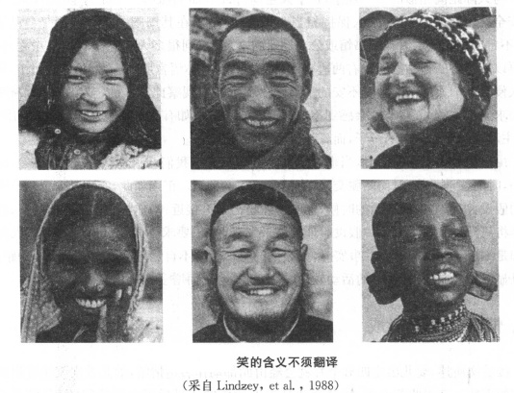
第13讲 情绪与调控
脑认知与智能计算实验室 BCI Lab

Slide 18
第13讲 情绪与调控
2、情绪表达
2.4 情绪经验的形成（续）
也有学者对情绪表达的内外一致性提出质疑。单从某人面部表现的笑容，能否判断他内心真正快乐呢？内心不快乐的人，能否表现让别人确认的笑容？
脑认知与智能计算实验室 BCI Lab

Slide 19
第13讲 情绪与调控
2、情绪表达
2.4 情绪经验的形成（续）
实验：被试欣赏两部内容截然不同的电影，一部为引人发笑的娱乐片，另一部是令人厌恶的纪录片。要求被试无论看到的是可笑的或是可厌的镜头，都尽可能地表现笑容，并尽量做到他的笑容是真实的，不是假装的。实验者在被试不知不觉中拍摄下他们面部的表情。结果发现，内外不一的情绪表达很难做到。
脑认知与智能计算实验室 BCI Lab

Slide 20
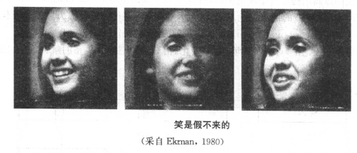
第13讲 情绪与调控
脑认知与智能计算实验室 BCI Lab

Slide 21
第13讲 情绪与调控
3 生活压力与情绪
3.1 生活压力的性质与来源
压力的心理学意义：
1）指环境中客观存在的某种具有威胁性刺激。
如地震、火灾、车祸等现场。
2）指某种具有威胁性的刺激引起的一种反应类型，只
要类似刺激出现，就会引起同类型的反应。
3）指刺激与反应的交互关系，个体对环境具有威胁性
刺激，经认知其性质后所表现的反应。
脑认知与智能计算实验室 BCI Lab

Slide 22
第13讲 情绪与调控
3 生活压力与情绪
3.1 生活压力的性质与来源（续）
生活压力：长期处于威胁刺激情境下的个人，刺激情境已经变成了当事人的生活中长期存在的事件，这种生活事件随时使他在心理上感受到很大的压力。
脑认知与智能计算实验室 BCI Lab

Slide 23
第13讲 情绪与调控
3 生活压力与情绪
3.1 生活压力的性质与来源（续）
基于以上分析，我们可以将压力一词表述为：压力是个人在面对具有威胁性刺激情境中，一时无法消除威胁脱离困境时的一种被压迫的感受；如果此种感受经常因某些生活事件而持续存在，即演变成个人的生活压力。
脑认知与智能计算实验室 BCI Lab

Slide 24
第13讲 情绪与调控
3 生活压力与情绪
3.1 生活压力的性质与来源（续）
生活压力的来源广泛:
1）生活改变
指生活带给人们负面情绪事件。
2）生活琐事
西方谚语：“最后一根稻草会压死一头骆驼”
3）心理因素
挫折、心理冲突…
脑认知与智能计算实验室 BCI Lab

Slide 25
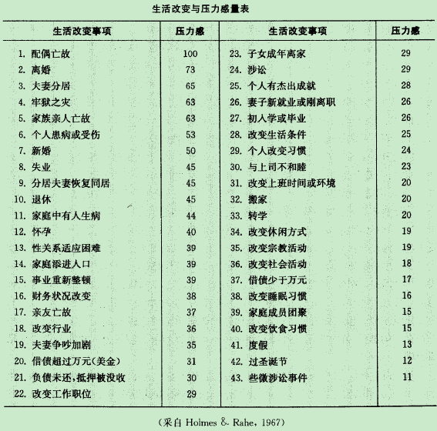
第13讲 情绪与调控
脑认知与智能计算实验室 BCI Lab

Slide 26
第13讲 情绪与调控
3 生活压力与情绪
3.2 生活压力下的身心反应
1）短期压力下的生理反应
a.应急反应
无论是动物或是人类，在遇到突如其来的威胁情境时，在情绪经验产生的同时，身体上会自动发出一种类似“总动员”的反应现象。这样的本能性生理反应，在功能上可以使个体立即进入应急状态来维护其生命的安全，称为应急反应。如火灾、地震、枪击等。
脑认知与智能计算实验室 BCI Lab

Slide 27
第13讲 情绪与调控
3 生活压力与情绪
3.2 生活压力下的身心反应
1）短期性压力下的生理反应
a.应急反应（续）
生理上的应急反应，是由自主神经系统支 配，这时生理上的变化十分复杂，其中主要包括：由肝脏迅速释放葡萄糖，以增强全身肌肉活动所需的能量；由下丘脑控制，迅速增加分泌相关激素，以转化身体上储存的脂肪与蛋白质为糖分;
脑认知与智能计算实验室 BCI Lab

Slide 28
第13讲 情绪与调控
3.2 生活压力下的身心反应
1）短期压力下的生理反应
a.应急反应（续）
加强体内代谢功能，以备体力消耗的需要；加快心跳、增加血压、加速呼吸，以吸入更多的氧气；皮肤表面下微血管收缩，以避免受伤时流血过多；脾脏释放出更多红血球，以便向身体各部运送更多氧气；骨髓增加更多白血球以作为抵抗感染的准备。
脑认知与智能计算实验室 BCI Lab

Slide 29
第13讲 情绪与调控
3.2 生活压力下的身心反应
1）短期压力下的生理反应
b.一般适应症候群
加拿大生理心理学家赛黎氏，压力实验，提出一般适应症候群。
实验：将白鼠置于可调节温度的冰箱内，让它在极冷的压力下生活数月，来观察压力的时间长短与身体反应的关系。结果发现，白鼠所表现的适应能力与压力持续的时间有密切关系。研究者根
脑认知与智能计算实验室 BCI Lab

Slide 30
第13讲 情绪与调控
3.2 生活压力下的身心反应
1）短期压力下的生理反应
b.一般适应症候群（续）
据白鼠的反应，将其整个适应过程分为三个阶段：
（1）警觉反应阶段：分为震撼期（体温、血压下降，
肌肉松驰，缺乏适应能力）和反应期（肾上腺分泌
增加，生理功能增强）；
（2）抗拒阶段：个体生理功能恢复正常；
（3）衰竭阶段：个体适应能力丧失，精疲力竭，陷入崩
溃状态，继而死亡。
脑认知与智能计算实验室 BCI Lab

Slide 31
第13讲 情绪与调控
3.2 生活压力下的身心反应
1）短期压力下的生理反应
b.一般适应症候群（续）
认知心理学兴起以来，都认为一般适应症候群的原则只能解释人类应付生活压力的部分事实，不能用来普遍推论。原因是当事人对其构成生活压力的刺激情境，可能因不同的认知考量而有不同的适应方式。
脑认知与智能计算实验室 BCI Lab

Slide 32
第13讲 情绪与调控
3.2 生活压力下的身心反应
2）生活压力下的生理反应
由一般适应症候群现象的讨论，我们对个体处于压力下生理反应的过程可以获得两点启示：
（1）个体对环境的压力具有相当大的抗拒力与适应力。如果在抗拒阶段不增加其它压力，或在衰竭阶段出现之前将压力减低或停止，个体的命运就可能转危为安。
（2）在个体适应压力的过程中，如在开始或中途增加另一种压力，将使其适应能力大减，提前陷入衰竭阶段。不过“屋漏偏逢连夜雨，行船又遇顶头风”，生活中的祸不单行往往难以避免。
脑认知与智能计算实验室 BCI Lab

Slide 33
第13讲 情绪与调控
3.2 生活压力下的身心反应
2）生活压力下的生理反应（续）
对现代人而言，其生活压力的来源，主要是属于心理性的。
生活压力下的心理反应在性质上均属负面的（不愉快）情绪反应。如恐惧、焦虑、抑郁等都是负面情绪。
脑认知与智能计算实验室 BCI Lab

Slide 34
第13讲 情绪与调控
3.2 生活压力下的身心反应
2）生活压力下的生理反应（续）
长期生活压力下所引起的心理上的负面情绪反应，是形成心理适应困难甚至心理疾病的原因之一。短期生活压力所引起的负面情绪，因其将随压力的消失而消失，则未必一定会对人产生不良影响。
脑认知与智能计算实验室 BCI Lab

Slide 35
第13讲 情绪与调控
3.2 生活压力下的身心反应
2）生活压力下的生理反应（续）
叶杜二氏法则，心理学家叶克斯、杜德逊提出，解释心理压力、工作难度以及作业成绩三者的关系：
因动机而产生的心理压力对作业表现具有促进作用，惟促进作用的大小因工作难易与压力高低而异。在简单易为的工作情境下，较高的心理压力将产生较佳的成绩；在复杂困难的工作情境下，较低的心理压力将产生较高的成绩。
脑认知与智能计算实验室 BCI Lab

Slide 36
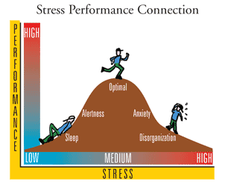
第13讲 情绪与调控
脑认知与智能计算实验室 BCI Lab

Slide 37
第13讲 情绪与调控
3.2 生活压力下的身心反应
2）生活压力下的生理反应（续）
然而在日常生活中，有些事实并不能以叶杜二氏法则去普遍解释（如两球队比赛）。自我意识的概念对此做了补充解释：
自我意识是指个人过分注意自己，是一种对自己所作行为经常有些敏感的心理状态。
有心理学家提出如下假设：在主客两队势均力敌的情况下，主队输球的几率将大于50%。
脑认知与智能计算实验室 BCI Lab

Slide 38

第13讲 情绪与调控
脑认知与智能计算实验室 BCI Lab

Slide 39

第13讲 情绪与调控
脑认知与智能计算实验室 BCI Lab

Slide 40
第13讲 情绪与调控
课后作业：
1、什么是情绪？情绪的认知心理和神经机制分别是什么？查阅相关文献，列出当前3个基于脑电信号的情绪识别算法及其原理。
脑认知与智能计算实验室 BCI Lab

Slide 41
脑与认知科学基础
人工智能系本科生课程
谢 谢！
厦门大学 人工智能系
脑认知与智能计算实验室 BCI Lab

